Slide 1
Auditorne vježbe
Detalji u drvenim konstrukcijama
Drvene konstrukcije

Slide 2
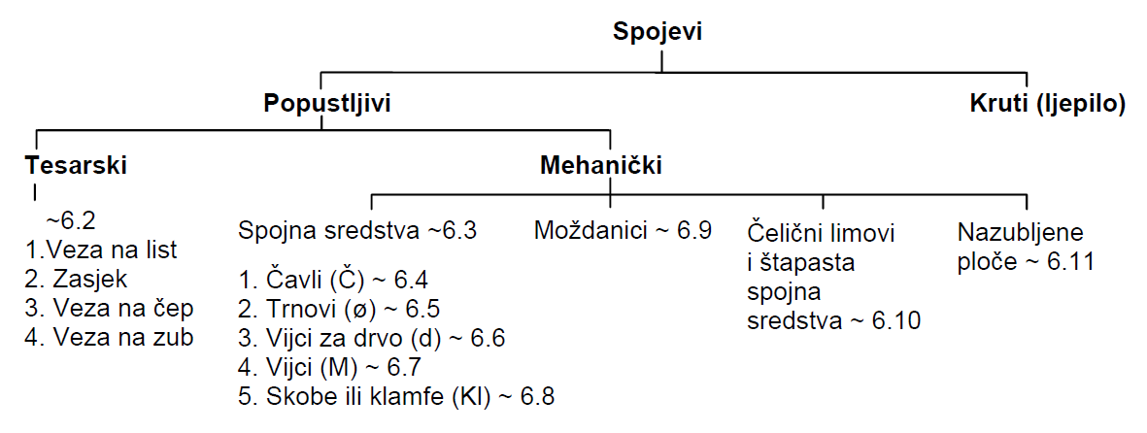
Spojevi

Slide 3
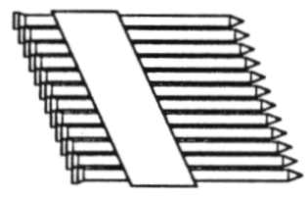
Spojna sredstva
glava
matica
Spojna sredstva : čavli, vijci, trnovi, vijci za drvo, moždanici, patentirane nazubljene ploče

Slide 4
Nastavci i spojevi
konstruiraju se za određenu konstrukciju i definirane sile te se mora dokazati njihova nosivost
1.) Nastavci
2.) Sudari
3.) Prehvatanja
4.) Spojevi s tipskim čeličnim oblicima

Slide 5
Nastavci i spojevi
1.) Tesarski spojevi
2.) Mehanički spojevi
TESARSKI SPOJEVI
Pravila konstruiranja i izvođenja tesarskih spojeva rezultat su prakse izvođenja drvenih, posebno krovnih konstrukcija i prilagođena su vrsti konstrukcije i funkciji tog spoja u konstrukciji
U pravilu, ove veze se ne proračunavaju

Slide 6
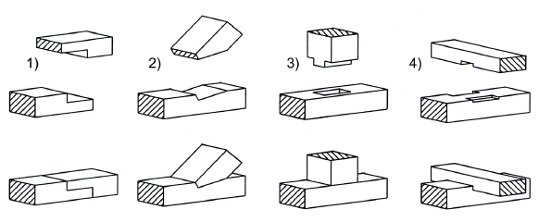
Tesarski spojevi

Slide 7
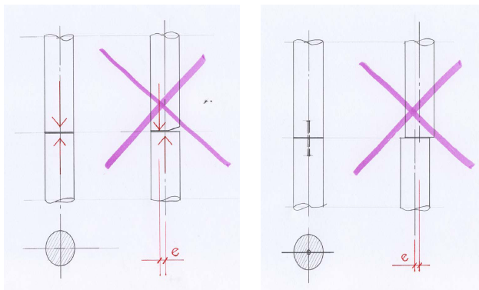
Nastavci
U klasičnim konstrukcijama zbog prirode materijala i ograničenja transportnih dužina, javlja se potreba nastavljanja elemenata. Razlikujemo nastavke za štapove opterećene vlačnom silom i za štapove opterećene tlačnom silom. Moraju biti precizno izvedeni

Slide 8
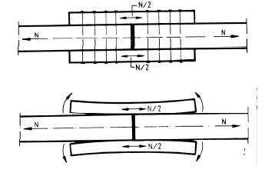
Nastavci
VLAČNI
nema pojave nestabilnosti pa se slobodno odabiru

Slide 9
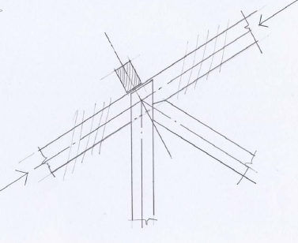
Nastavci
TLAČNI
nastavci štapova opterećenih tlačnom uzdužnom silom – dolazi do pojave instabiliteta
potrebno je izvoditi što bliže prostorno ukrućenim točkama

Slide 10
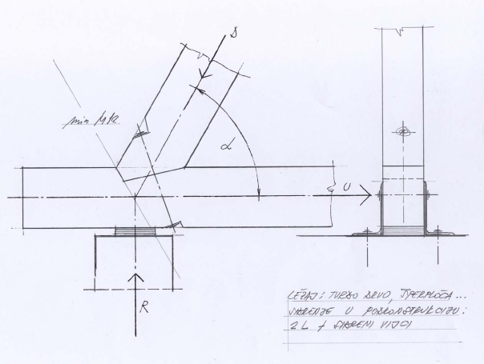
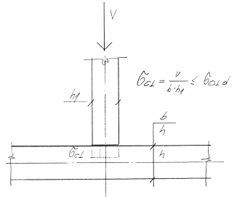
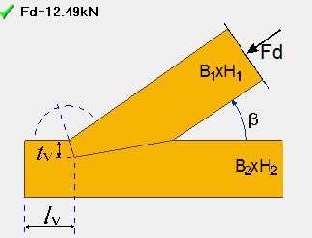
Sudari
- Mogu biti okomiti ili pod kutom (zasjeci)

Slide 11
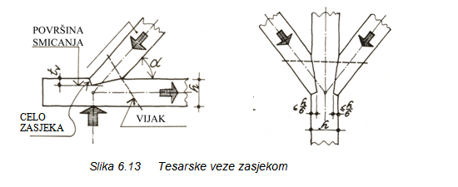
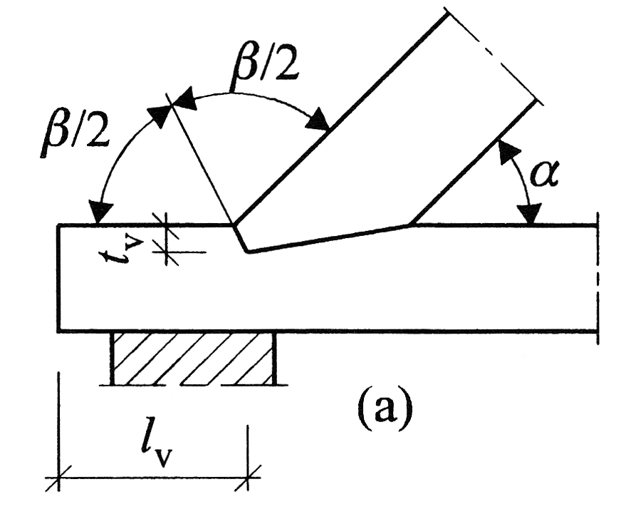
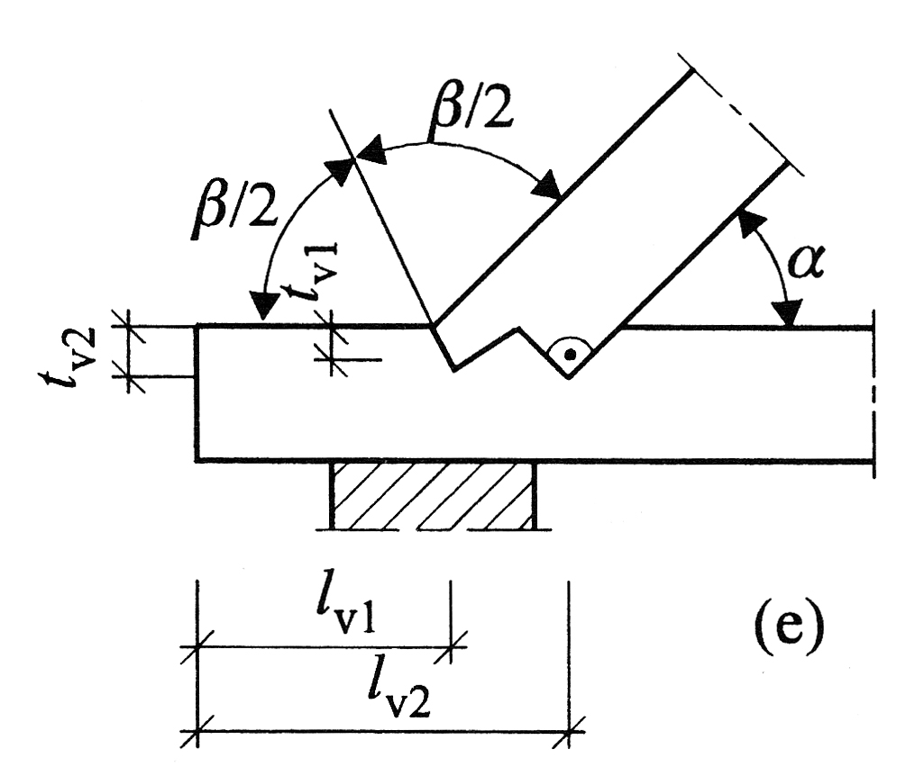
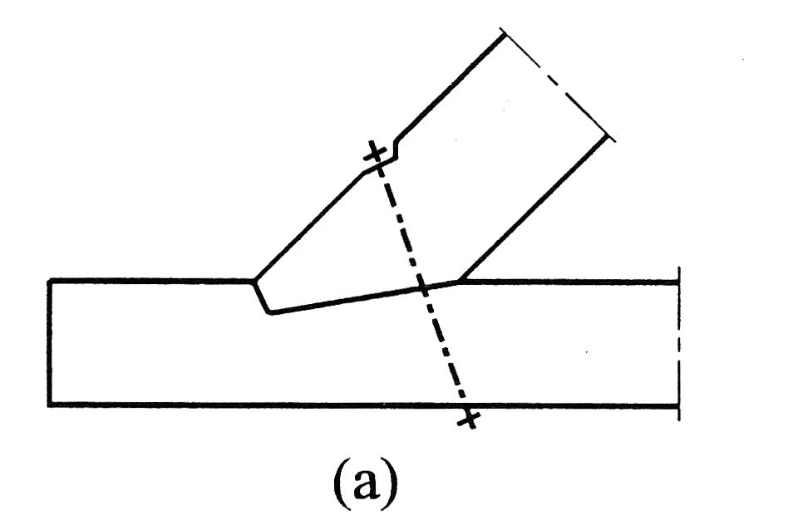
Zasjek
Prijenos tlačne sile

Slide 12
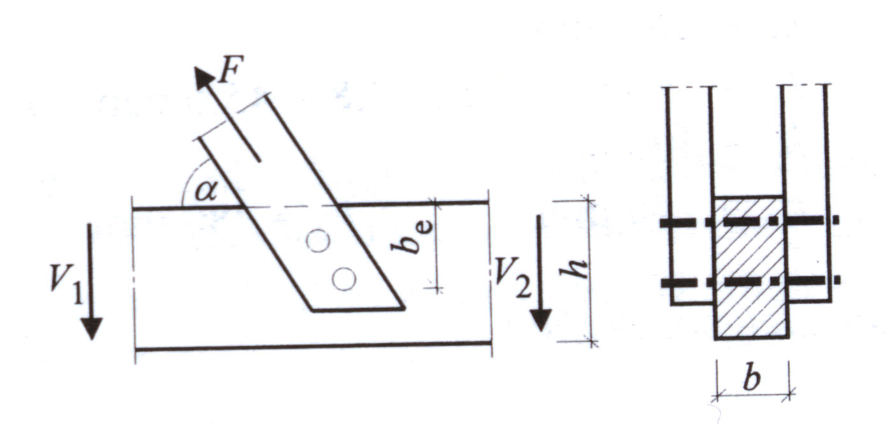
Vlak
Prijenos vlačne sile

Slide 13
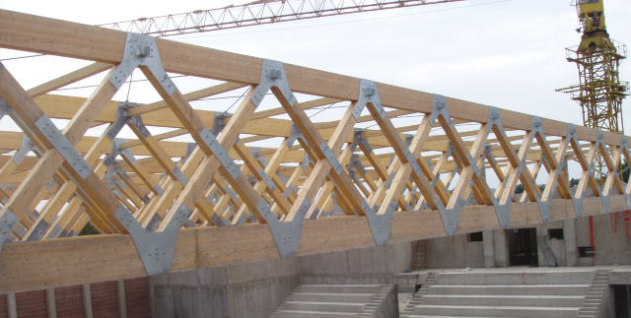
Rješavanje detalja (moderni)
Knjiga str. 203, 207, 221, 224, 231, 249
Proračun suvremenih detalja
Dimenzioniranje karakterističnih detalja
MJ 1:10 ili 1:5

Slide 14
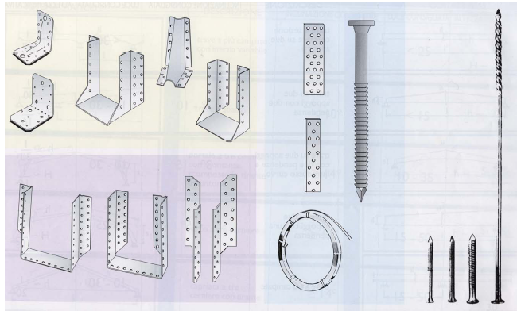
Spojevi s tipskim čeličnim elementima
Kao spajala koriste se razne vrste čavala, vijci i posebna verzija čeličnih trnova
Spajala se ugrađuju kroz unaprijed određene rupe

Slide 15
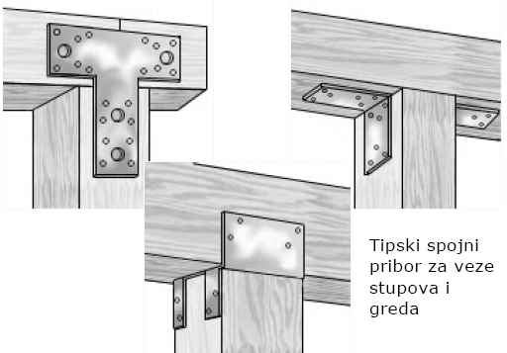
Spojevi s tipskim čeličnim elementima

Slide 16
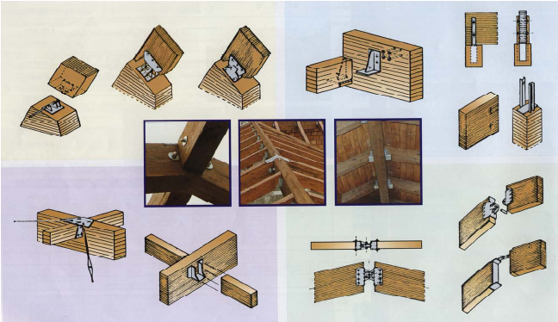
Spojevi s tipskim čeličnim elementima

Slide 17
Dimenzioniranje i nacrti karakterističnih detalja
Suvremeni detalji
Utisnuti čelični lim, lim sa vanjske strane
Spojna sredstva
Čavli, vijci, trnovi
Proračun nosivosti spojnog sredstva
Izračun broja spojnog sredstva
Nacrt detalja
Mjerilo 1:5, 1:10

Slide 18
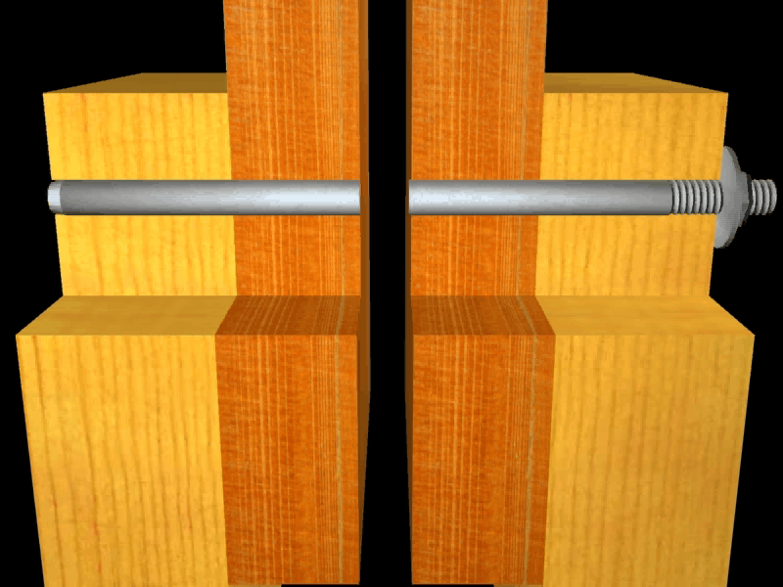
Detalji
Trn Vijak

Slide 19
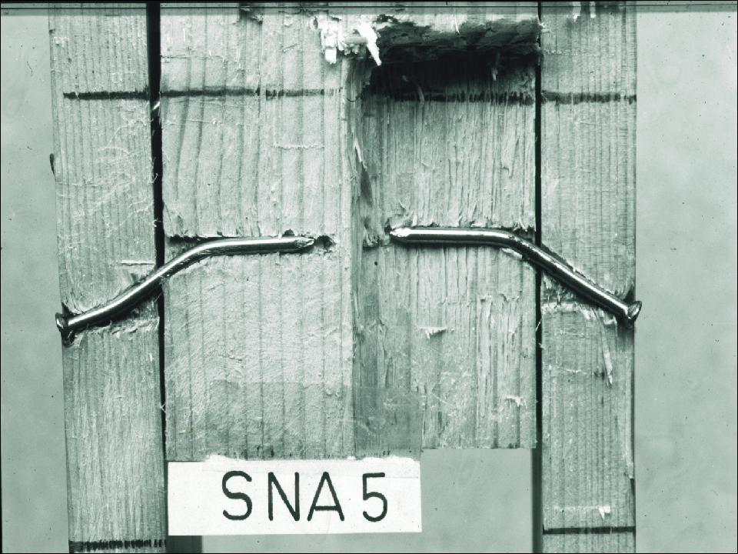
Detalj – mod sloma

Slide 20
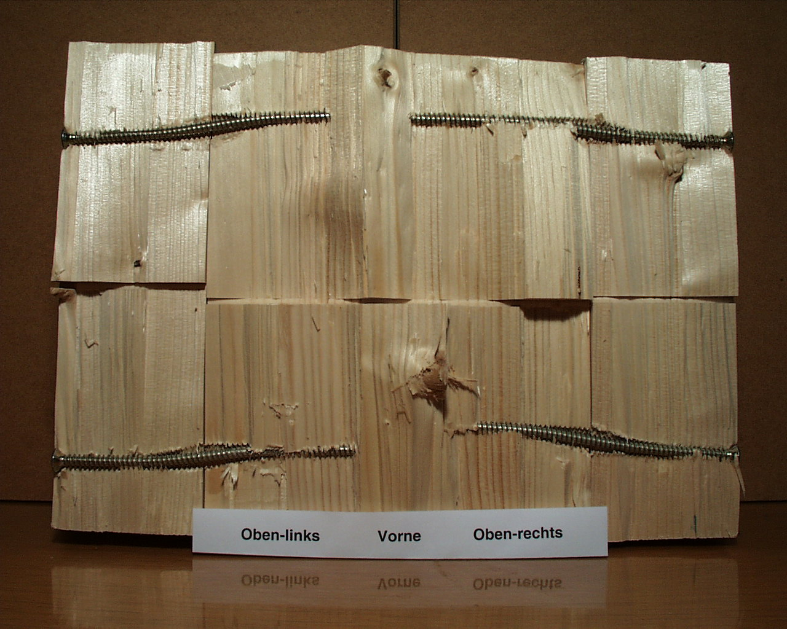
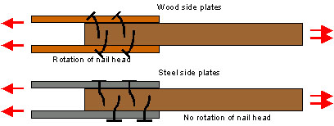
Detalj – mod sloma

Slide 21
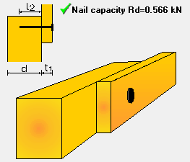
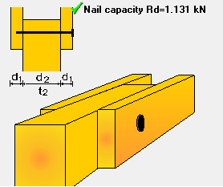
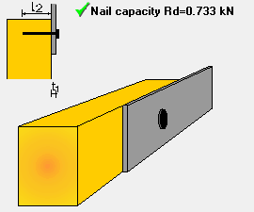
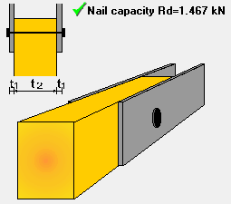
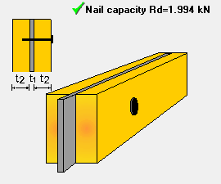
Modovi loma

Slide 22
Nosivost spojnih sredstava
Proračunska vrijednost tlačne čvrstoće drva po omotaču rupe zabijanih čavala:
Proračunska vrijednost momenta tečenja okruglog čavla:
Određivanje proračunske vrijednosti nosivosti spoja – u ovisnosti o modu loma odrediti nosivost spoja (Rd)

Slide 23
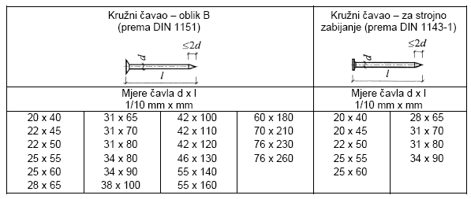
Čavli
Glatki, s navojem, s utorima
Str. 96

Slide 24
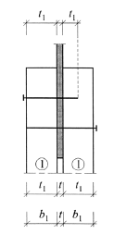
Čavli
Provjera debljine najtanjeg elementa u vezi:
Provjera dubine zabijanja čavla:
Glatki čavli
Posebni čavli

Slide 25


Vrijednost čvrstoće po omotaču rupe

Slide 26

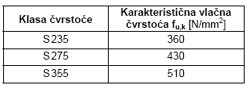
Vrijednost momenta tečenja

Slide 27
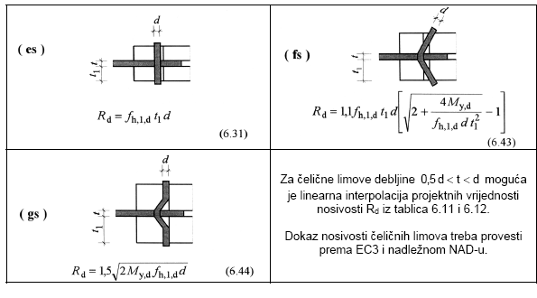
Modovi loma - dvorezni

Slide 28
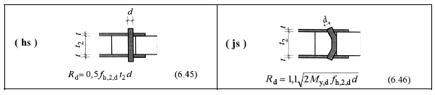
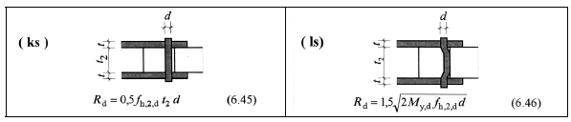
Modovi loma - dvorezni
S tankim čeličnim limom t < 0,5d
Projektna vrijednost nosivosti spojnog sredstva Rd u dvoreznoj vezi tada je Σ = 2 minRd.
S debelim limom t > d

Slide 29

Vrijednost nosivosti
Prva posmična ravnina

Slide 30
Razmaci čavala:
α = kut otklona sile u odnosu na vlakna
Tablica 6.17, knjiga str. 100

Slide 31
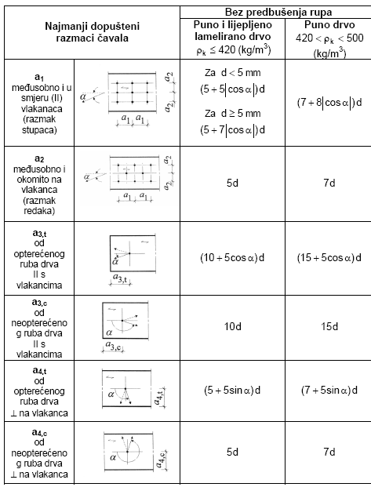
Razmaci čavala

Slide 32
Razmaci čavala

Slide 33


Razmaci – opterećeni rub

Slide 34
Razmaci – opterećeni rub

Slide 35
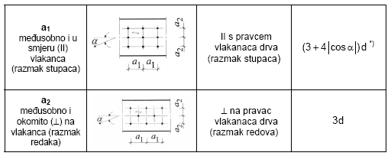
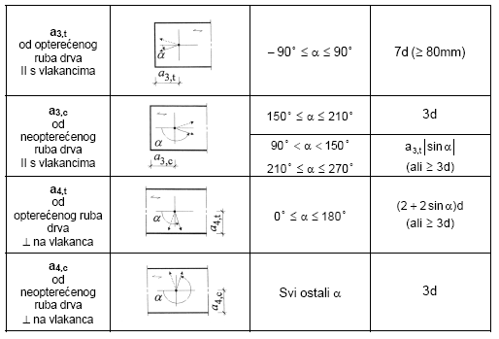
Razmaci trnova
d = 16 mm
dijagonala kut 0°
pojas kut 45°

Slide 36
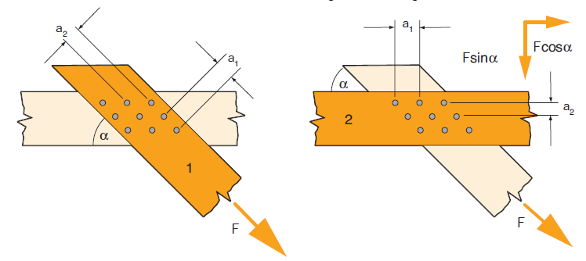

Slide 37
VIŠEREZNI SPOJEVI
Ukupna nosivost višereznih spojeva = zbroj najmanjih nosivosti svih reznih ravnina.
Vrijednost za dimenzioniranje Rd u (N) određuje se po opisanim izrazima za dvorezne spojeve.
Kao objašnjenje pokazat će se jedan četverorezan spoj:
Sa A je označena vanjska rezna ravnina. Promatra se kao dio dvoreznog spoja s upuštenim čeličnim limom.
Sa B je označena unutrašnja rezna ravnina. Promatra se kao dio dvoreznog spoja s vanjskim debelim čeličnim limom.
Primjenom navedenih kombinacija formula dobiju se za sve moguće slučajeve sloma kontinuirani deformacijski oblici sloma spajala.
Vrijednost za dimenzioniranje nosivosti jednog štapastog spajala je: Rd,trna=2 ( Rd,A + Rd,B )
A
A
B
B
A
B
B

Slide 38
t_{a}
t
t_{i}
t
t_{a}
Čelična ploča
vijak
1
2
3
4
4 rezne ravnine
A
B
B
A

Slide 39
t_{a}
t
t_{i}
t
t_{a}
1) Rezna ravnina A
2) Rezna ravnina B
A
B
B
A
A
B
B
A

Slide 40
1) Rezna ravnina A
Proračun kao dvorezni spoj sa umetnutom čeličnom pločom

Slide 41
⇒debeli lim
2) shear plane(s) B
Proračun kao kod dvoreznih spojeva sa čeličnim limovima sa vanjske strane

Slide 42
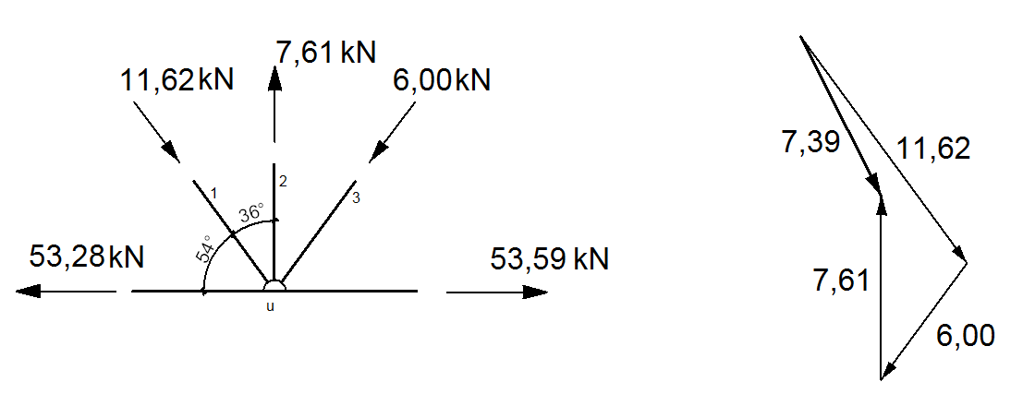
Odabir broja spojnih sredstava
Odabrano n = 6
Odabrano n = 4
Odabrano n = 4

Slide 43
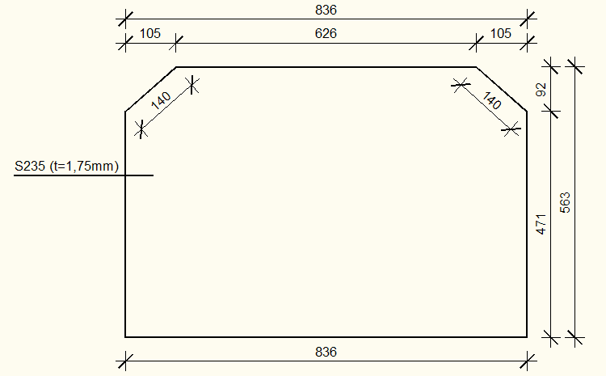
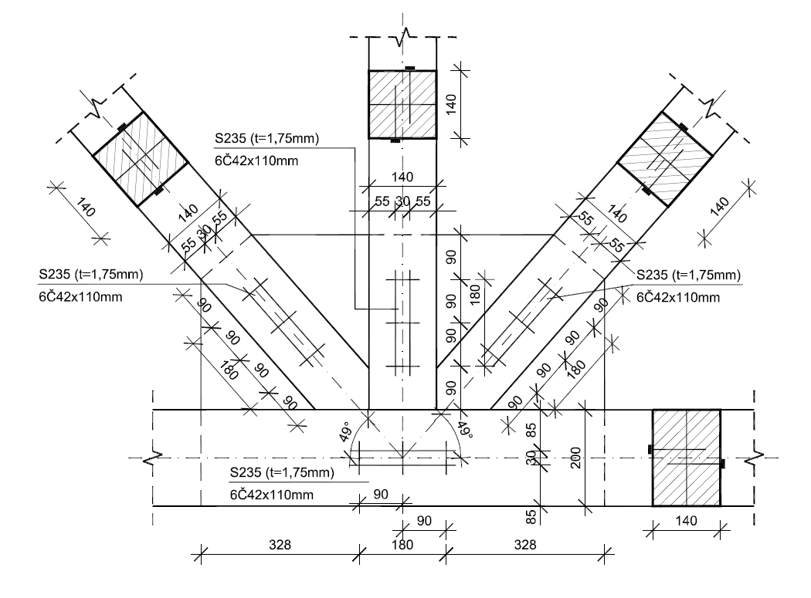
Detalj

Slide 44
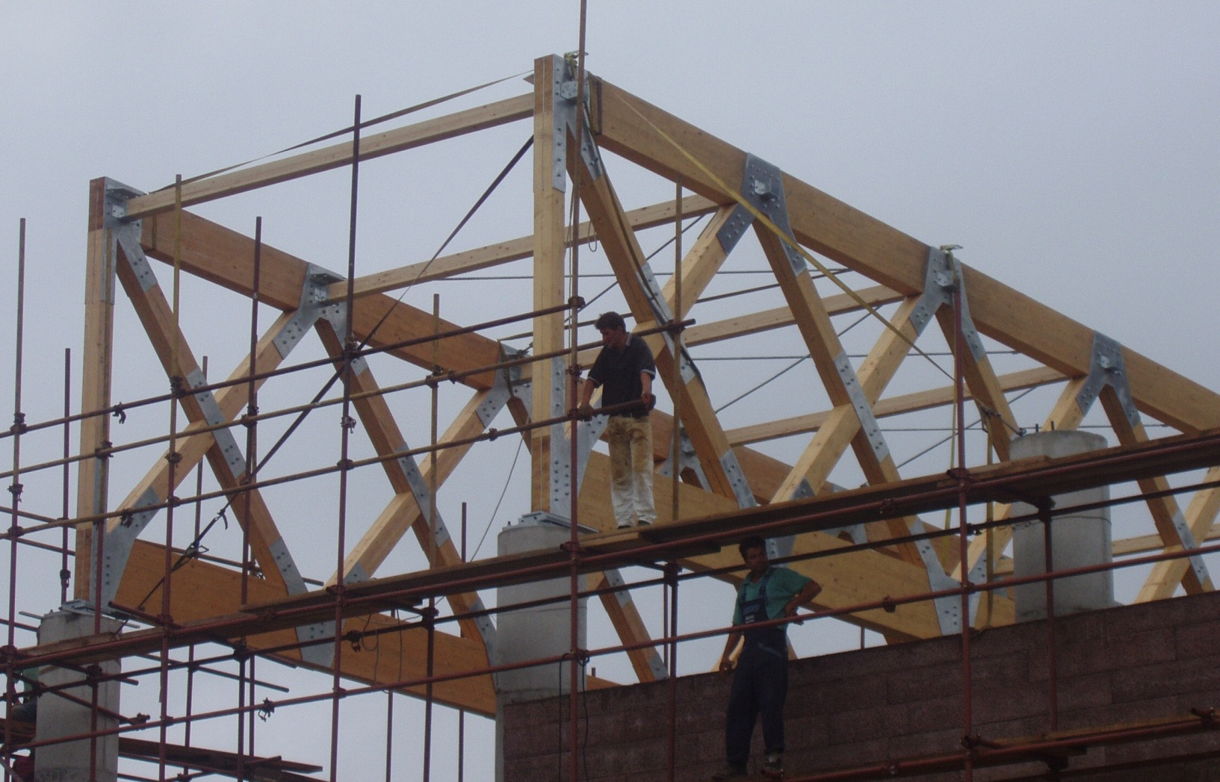
Detalj – primjeri iz prakse

Slide 45
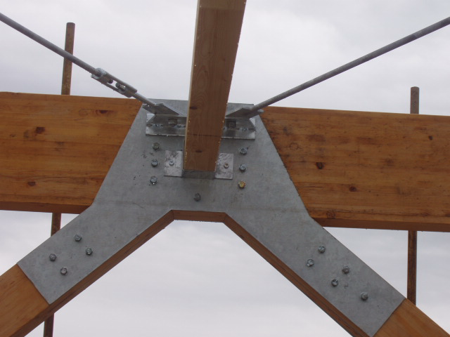
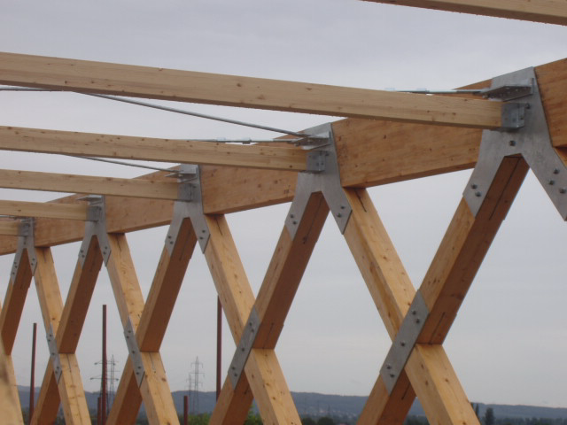
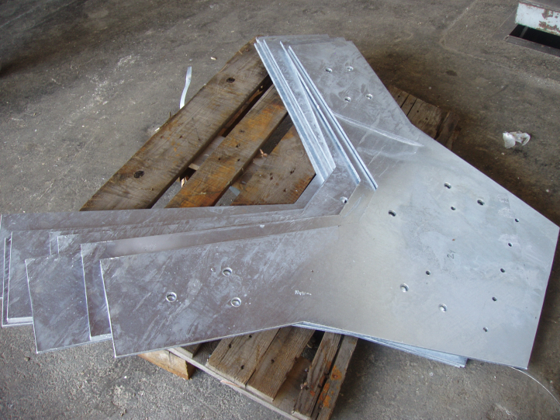
Detalj – primjeri iz prakse

Slide 46
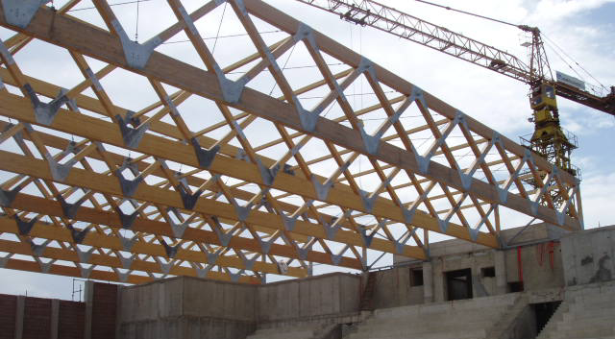
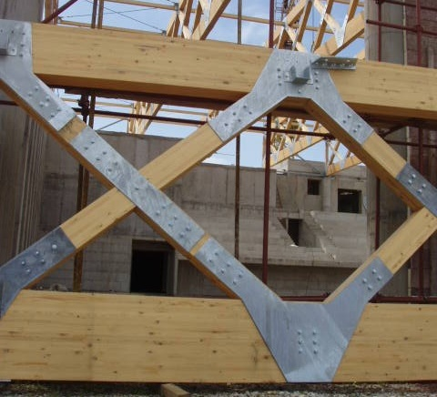
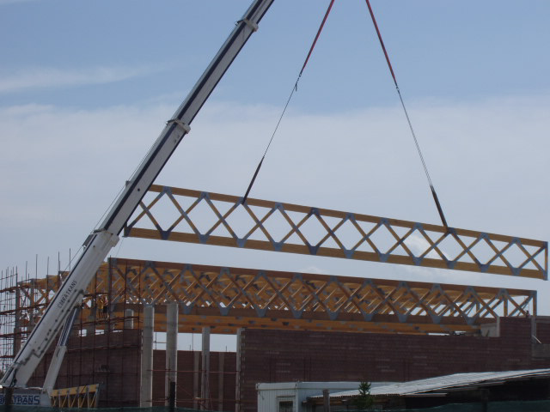
Detalj – primjeri iz prakse

Slide 47
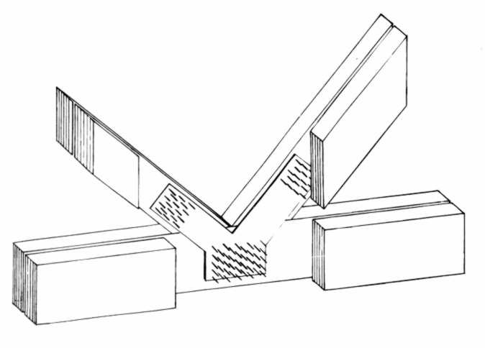
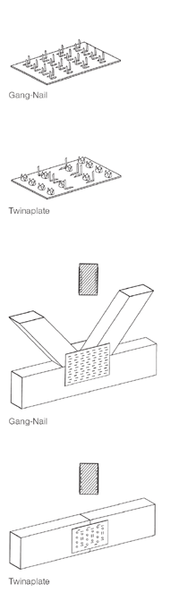
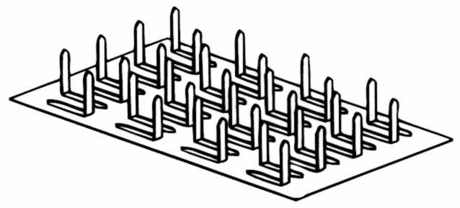


Detalji – nazubljene ploče, patentirani sustavi (Gang Nail sistem)

Slide 48



Detalj – primjeri iz prakse

Slide 49


Detalj – primjeri iz prakse

Slide 50

Izvedbeni nacrt
MJ 1:50, str. 250

Slide 51


Stupovi

Slide 52

Urednost

Slide 53



